Slide 1
Реализация Областного закона Ленинградской области №62-оз «О предоставлении отдельным категориям граждан единовременной денежной выплаты на проведение капитального ремонта жилых домов» в МО Ломоносовский муниципальный район

Slide 2
Муниципальное образование Ломоносовский муниципальный район

Slide 3
В 2021 год в МО Ломоносовский муниципальный район были проведены работы по капитальному ремонту жилых домов для шести ветеранов на общую сумму :
1 871 562 ( один миллион восемьсот семьдесят одна тысяча пятьсот шестьдесят два) рубля.
Из них:
Жителям блокадного Ленинграда - 437 000 ( четыреста тридцать семь тысяч) рублей
Труженикам тыла – 1 434 562 ( один миллион четыреста тридцать четыре тысячи пятьсот шестьдесят два ) рубля

Slide 4
Горенко Екатерина Кузьминична
Екатерина Кузьминична – ветеран Великой Отечественной войны, житель блокадного Ленинграда, ветеран труда и почетный житель Гостилицкого сельского поселения.

Slide 5
д. Гостилицы, ул. Верхняя, дом 40 (Гостилицкое сельское поселение)

Slide 6
Проведены работы:
Демонтаж оконных коробок
Снятие оконных переплетов
Демонтаж дверных коробок
Снятие дверных полотен
Установка оконных блоков
Установка подоконных досок
Облицовка оконных и дверных откосов
Установка уголков ПВХ
Устройство мелких покрытый
Установка металлических дверных блоков в готовые проемы

Slide 7
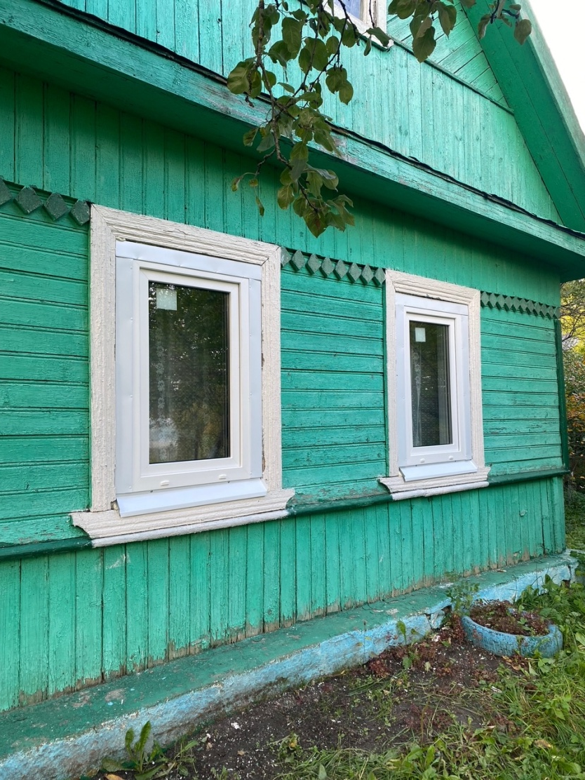
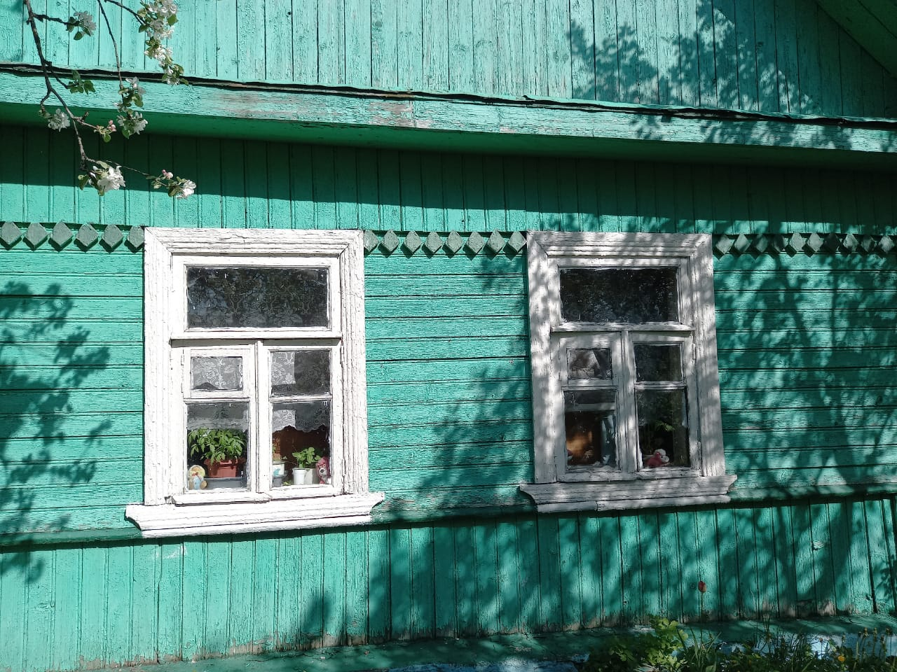
Демонтаж и установка оконных блоков

Slide 8
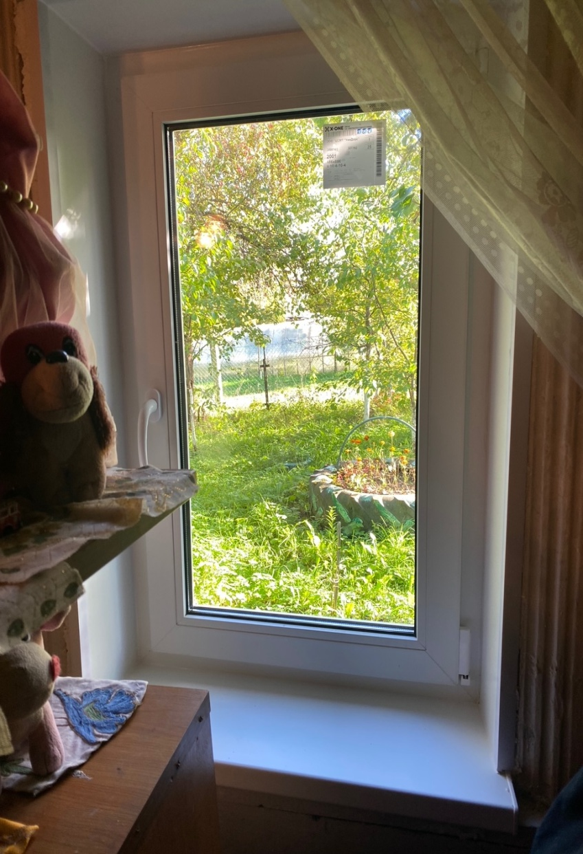
Демонтаж и установка оконных блоков

Slide 9
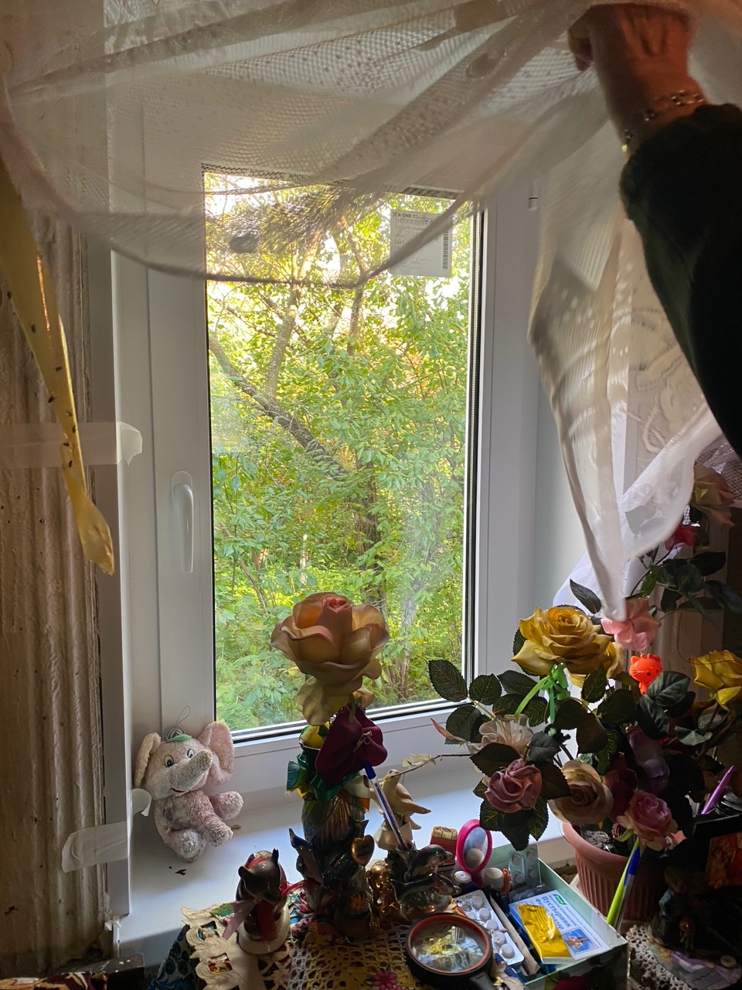
Демонтаж и установка оконных блоков

Slide 10
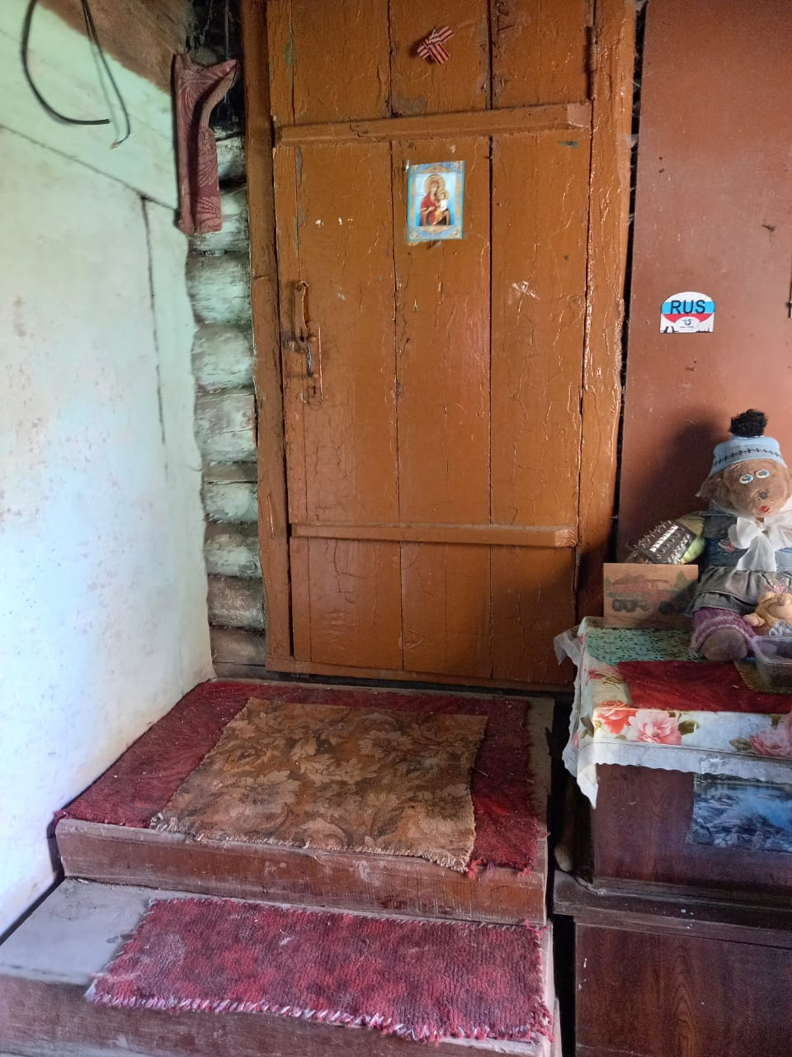
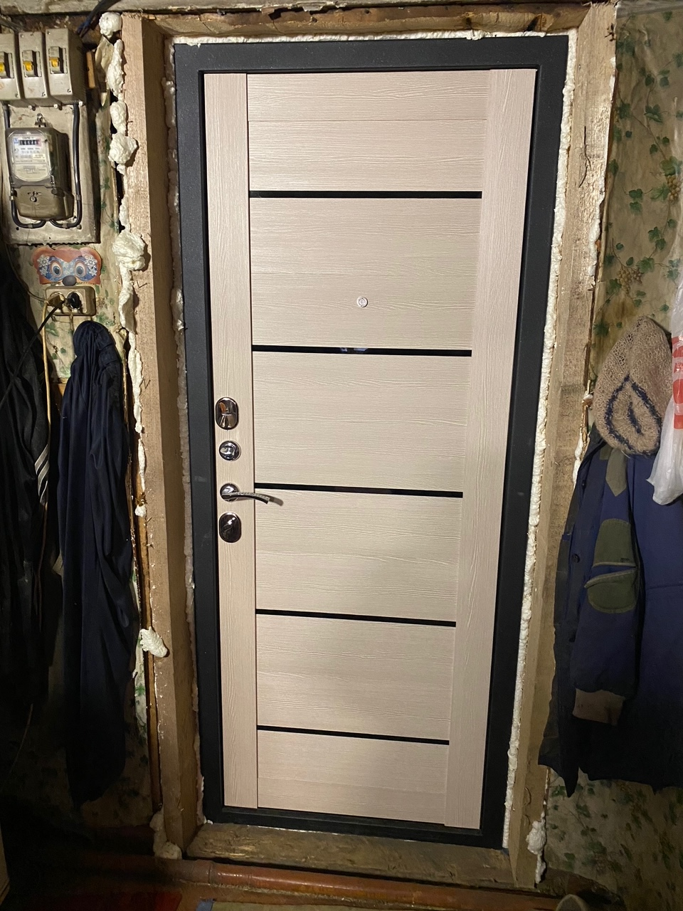
Демонтаж и установка дверных коробок

Slide 11
Стоимость проведения капитального ремонта жилого дома составила 218 500 (двести восемнадцать тысяч пятьсот) рублей.

Slide 12
Иванова Зинаида Васильевна
Зинаида Васильевна – ветеран Великой Отечественной войны, житель блокадного Ленинграда, ветеран труда, долгожитель (99 лет).
Проживает в д. Старый Бор, дом 26 ( Гостилицкое сельское поселение).

Slide 13
Проведены работы:
Электромонтажные работы
Перекладка печи
(разборка кладки печей, устройство бетонных фундаментов общего назначения, кладка печей, очагов, отделка печей)
Замена окон ( установка оконных блоков, установка подоконных досок, устройство мелких покрытий)

Slide 14
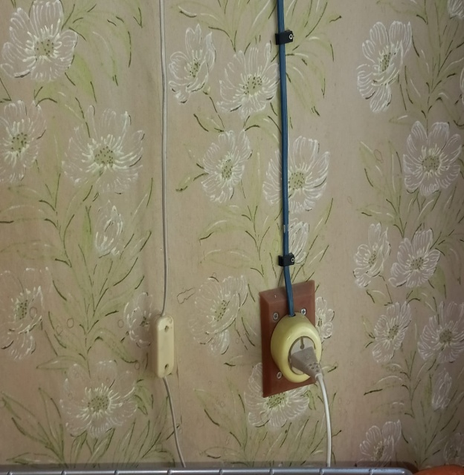
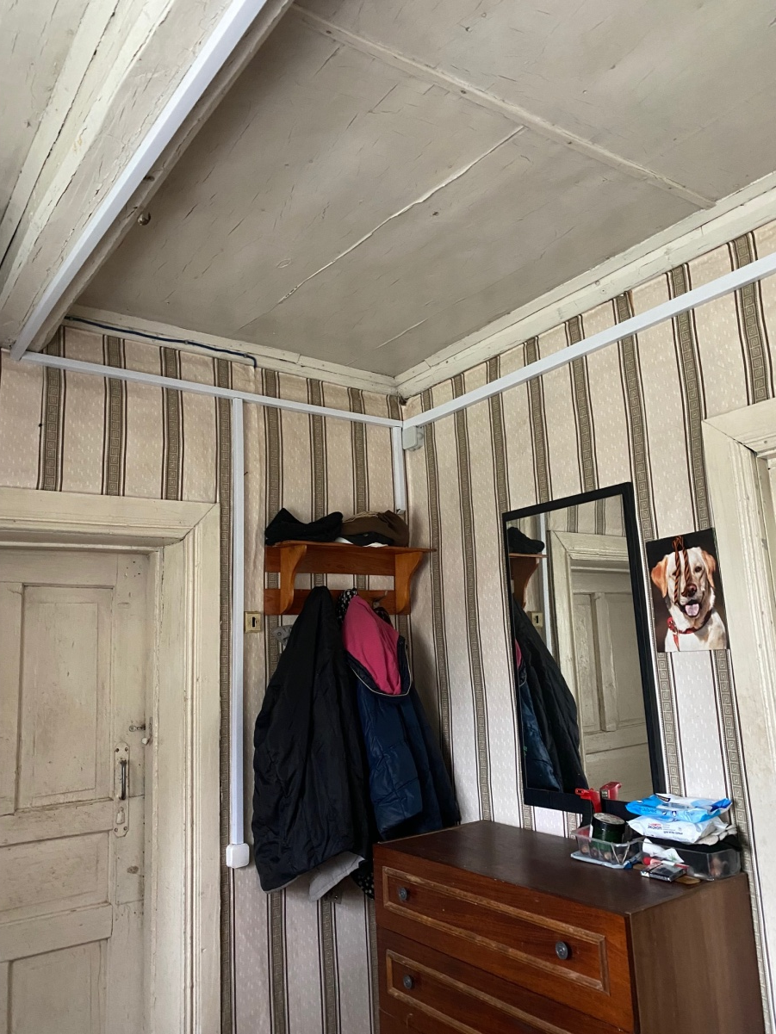
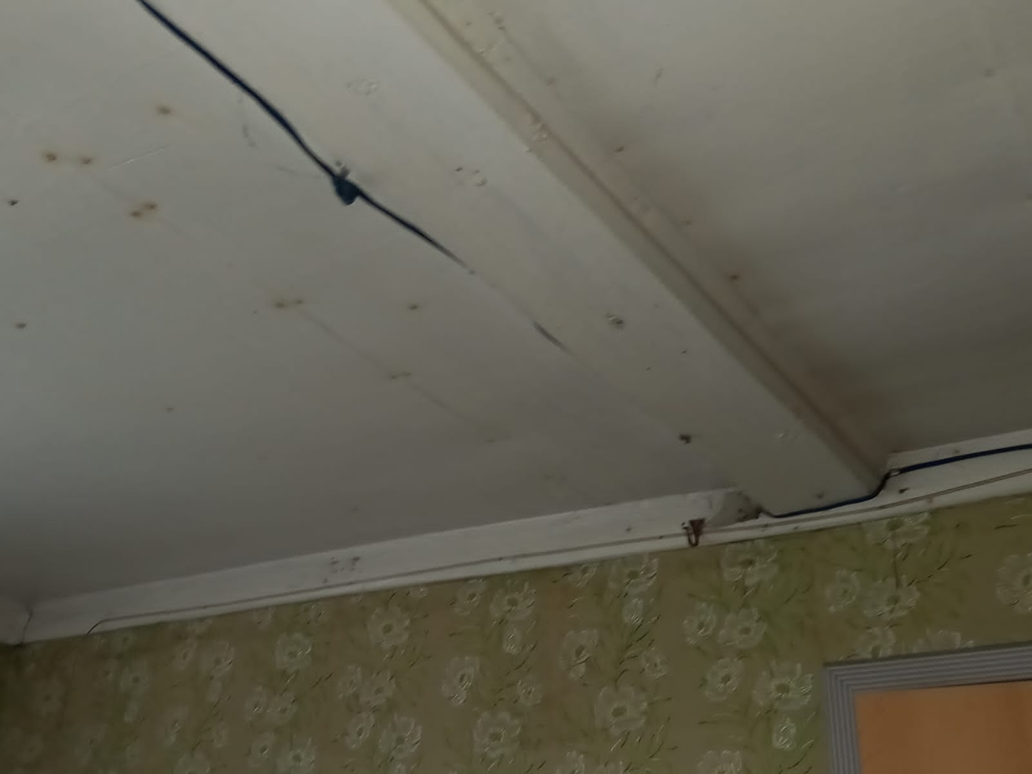
Электромонтажные работы

Slide 15
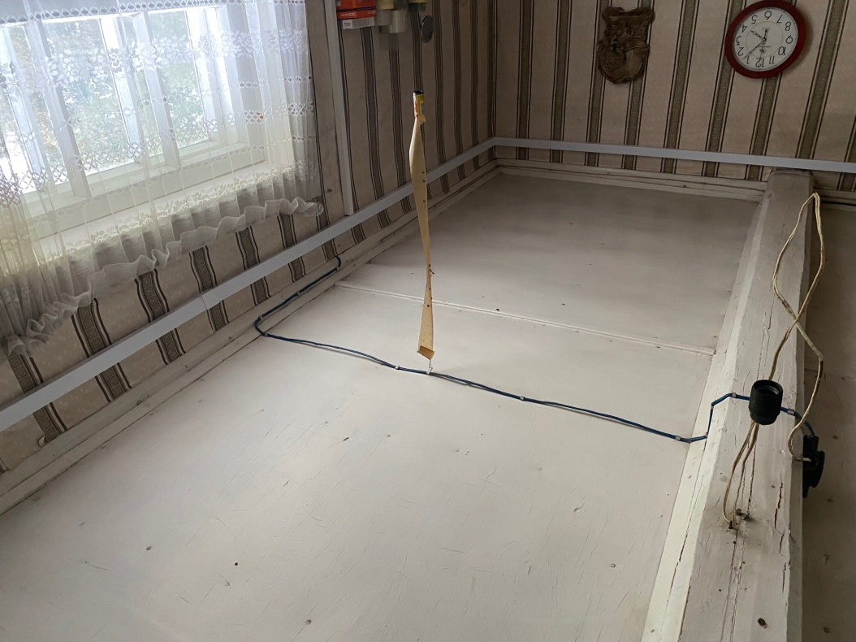
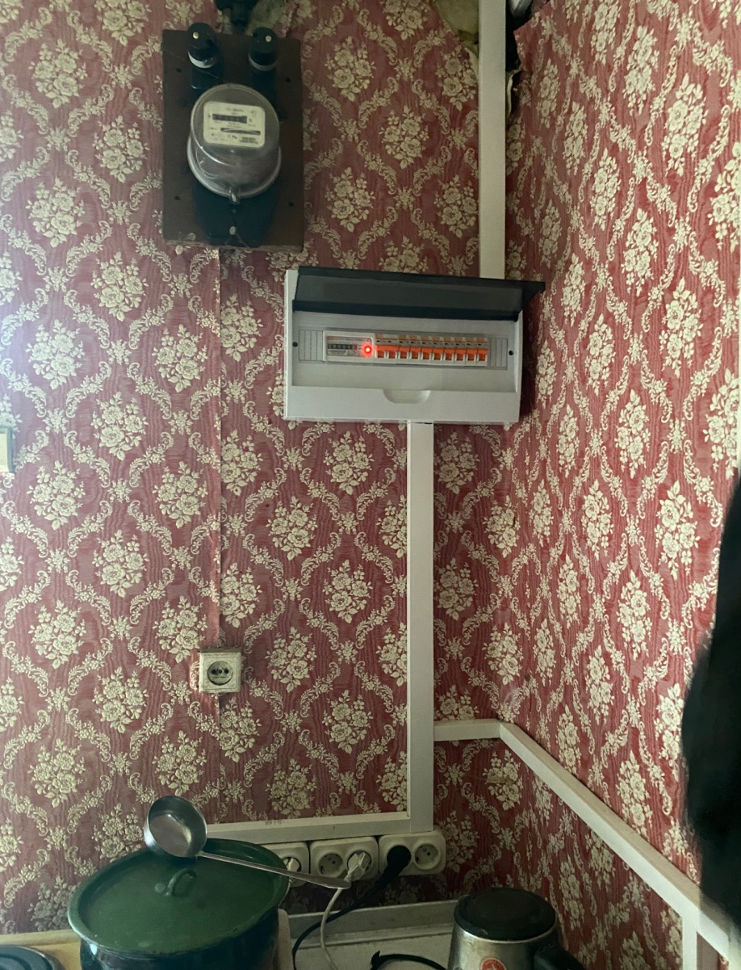
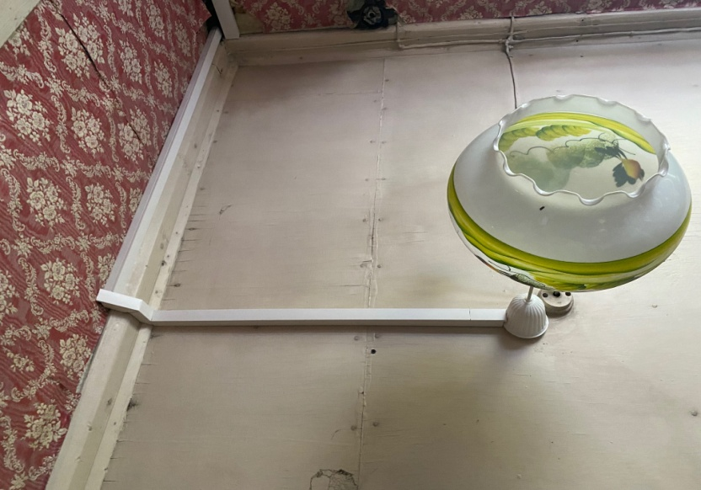
Электромонтажные работы

Slide 16
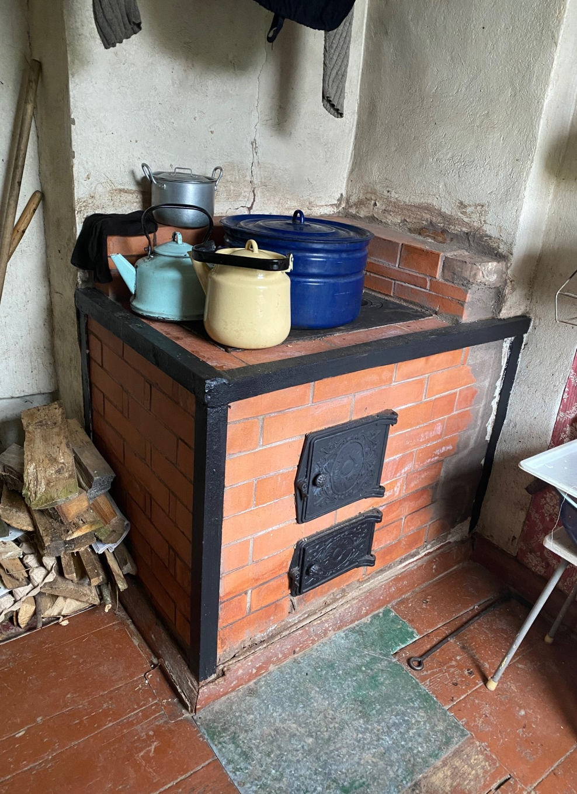
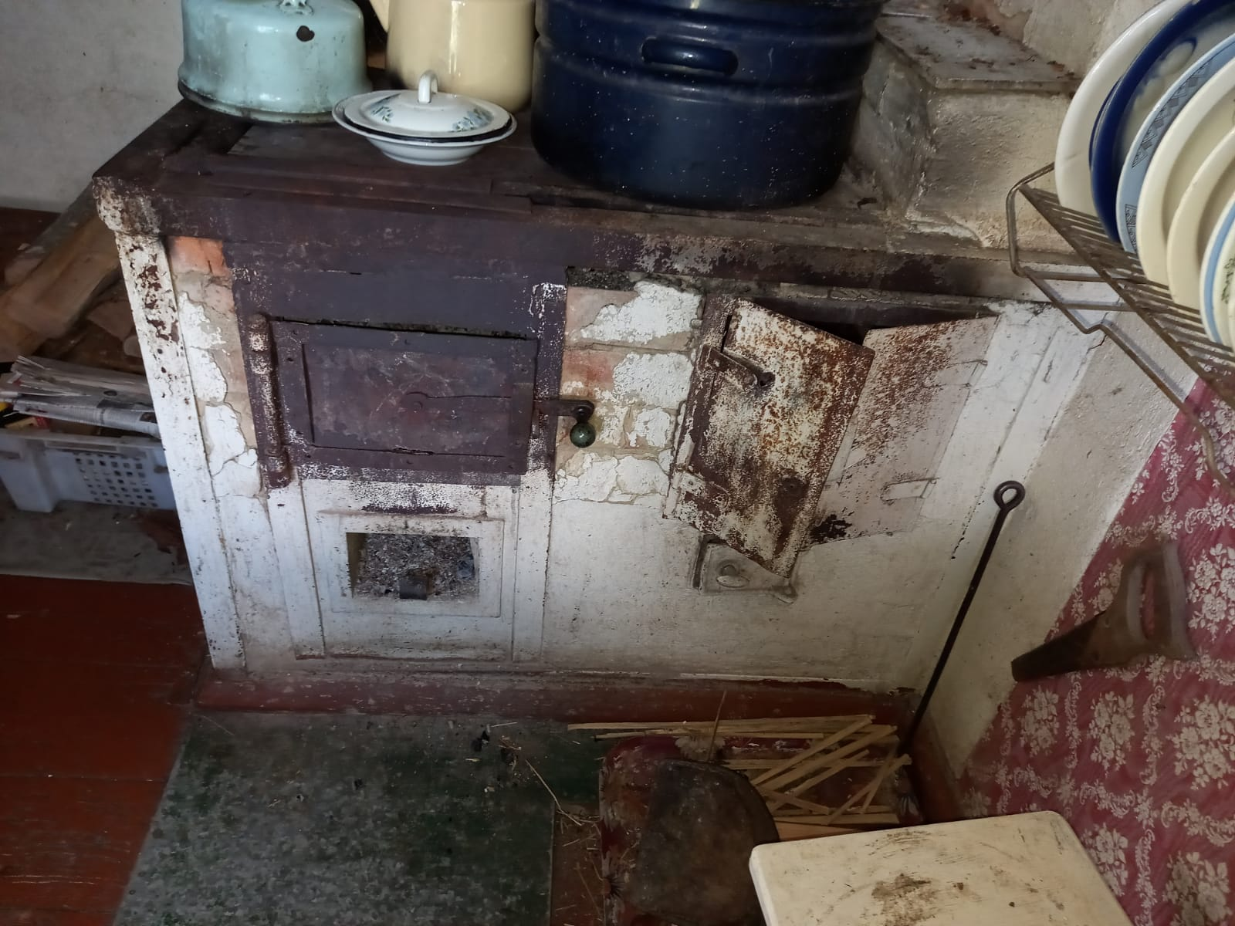
Перекладка печи

Slide 17
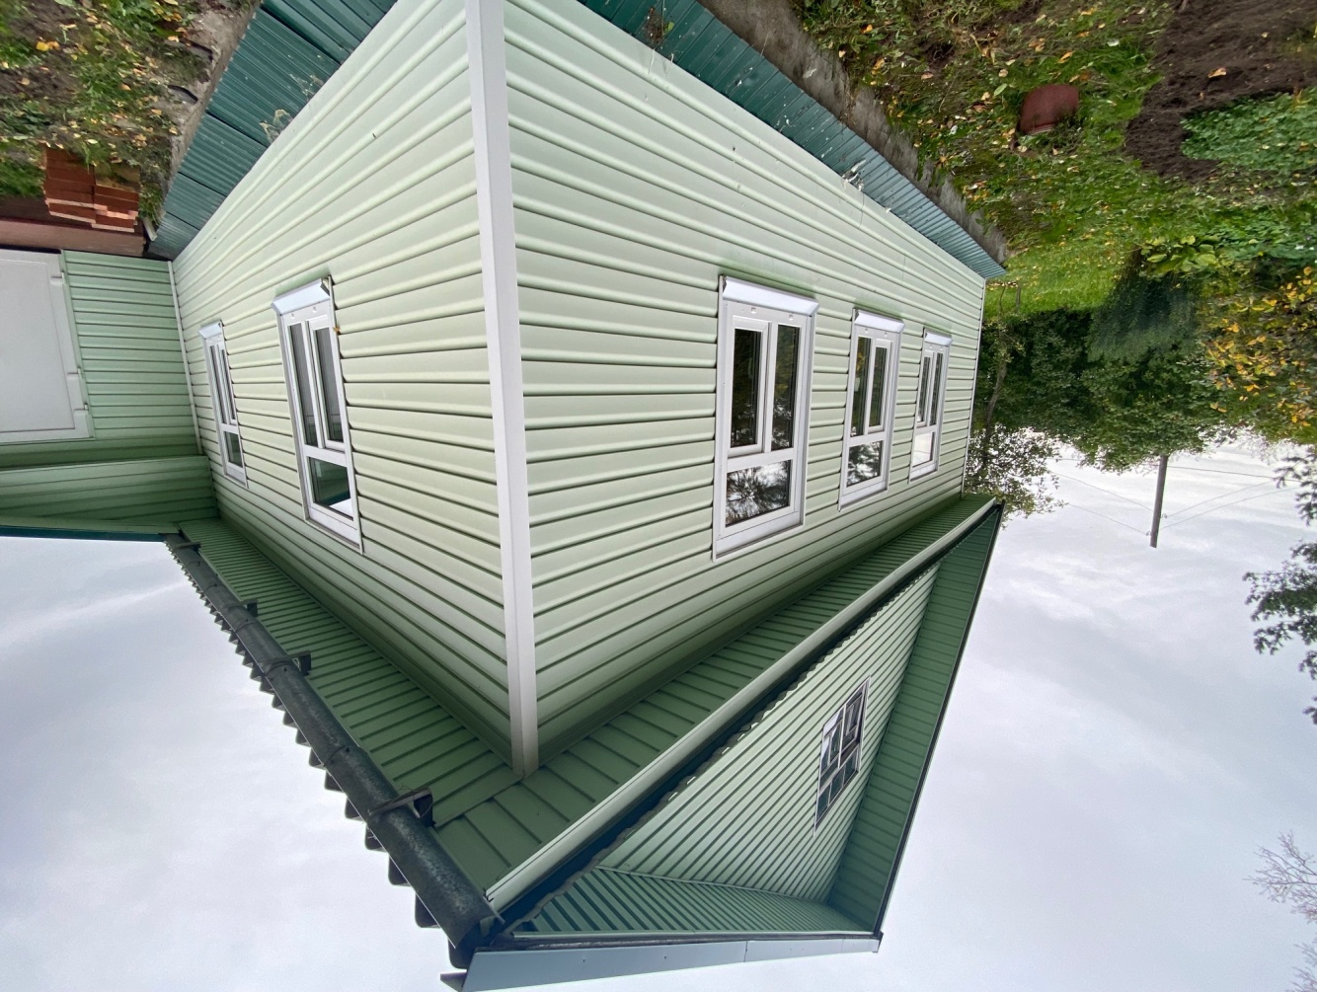
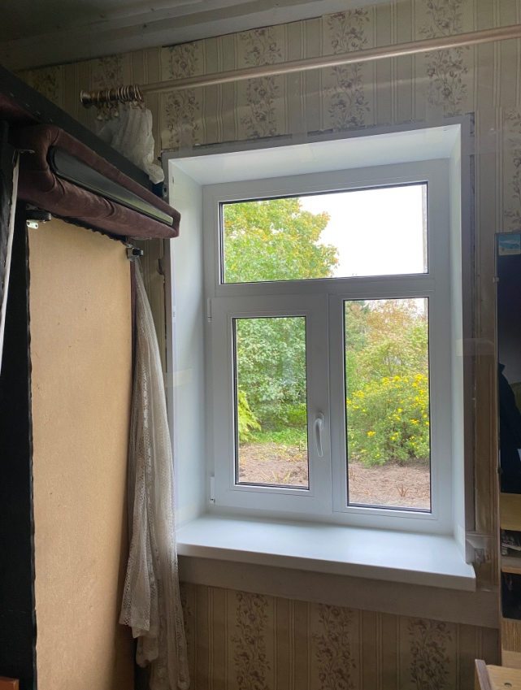
Демонтаж и установка оконных блоков

Slide 18
Стоимость проведения капитального ремонта жилого дома составила 344 000 (триста сорок четыре тысячи) рублей.

Slide 19
Глухова Анна Сергеевна
Анна Сергеевна – ветеран Великой Отечественной войны, труженик тыла.
Проживает в д. Пикколово, дом 30 ( Виллозское городское поселение).

Slide 20
Проведены работы:
Демонтаж оконных коробок
Снятие оконных переплетов
Установка оконных блоков
Установка подоконных досок
Облицовка оконных и дверных откосов
Устройство мелких покрытий

Slide 21
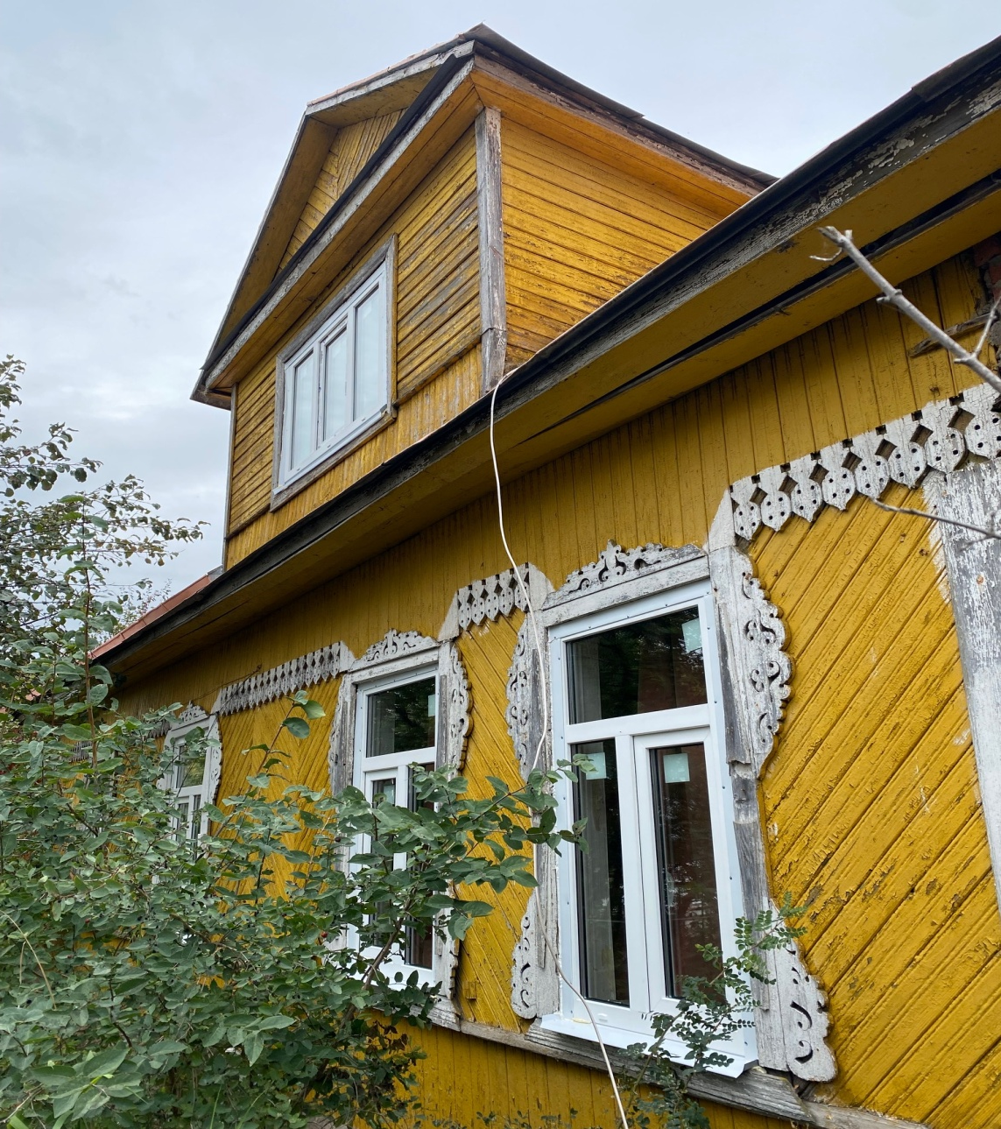
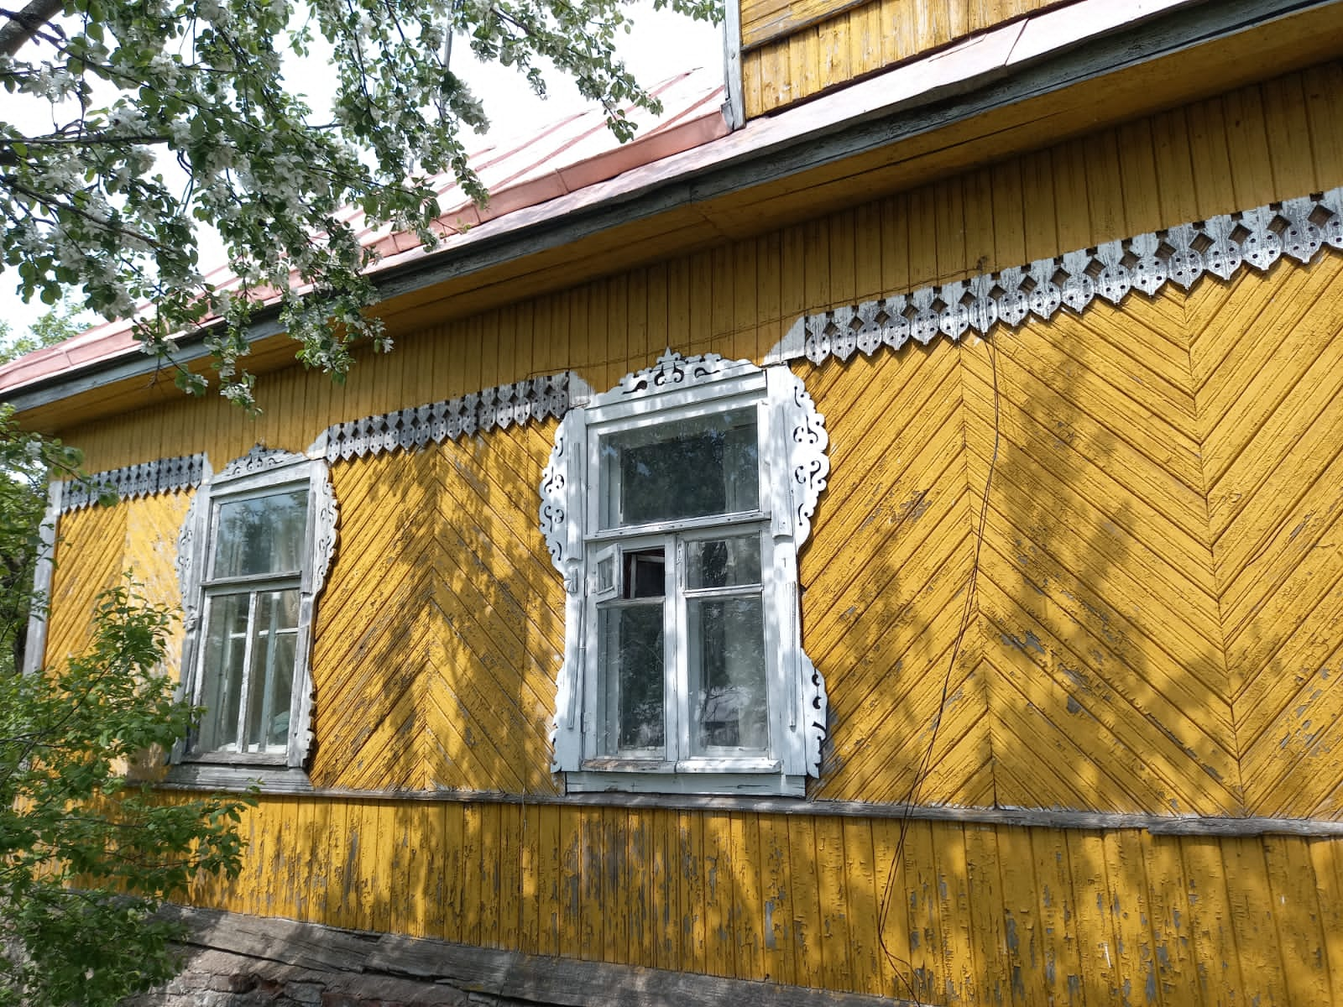
Демонтаж и установка оконных блоков

Slide 22
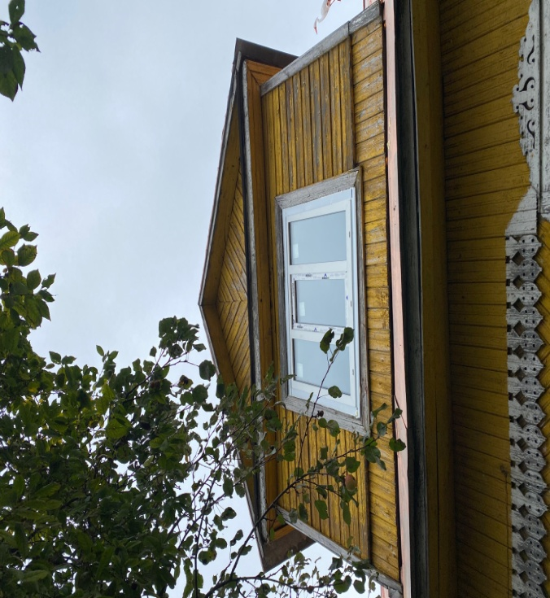
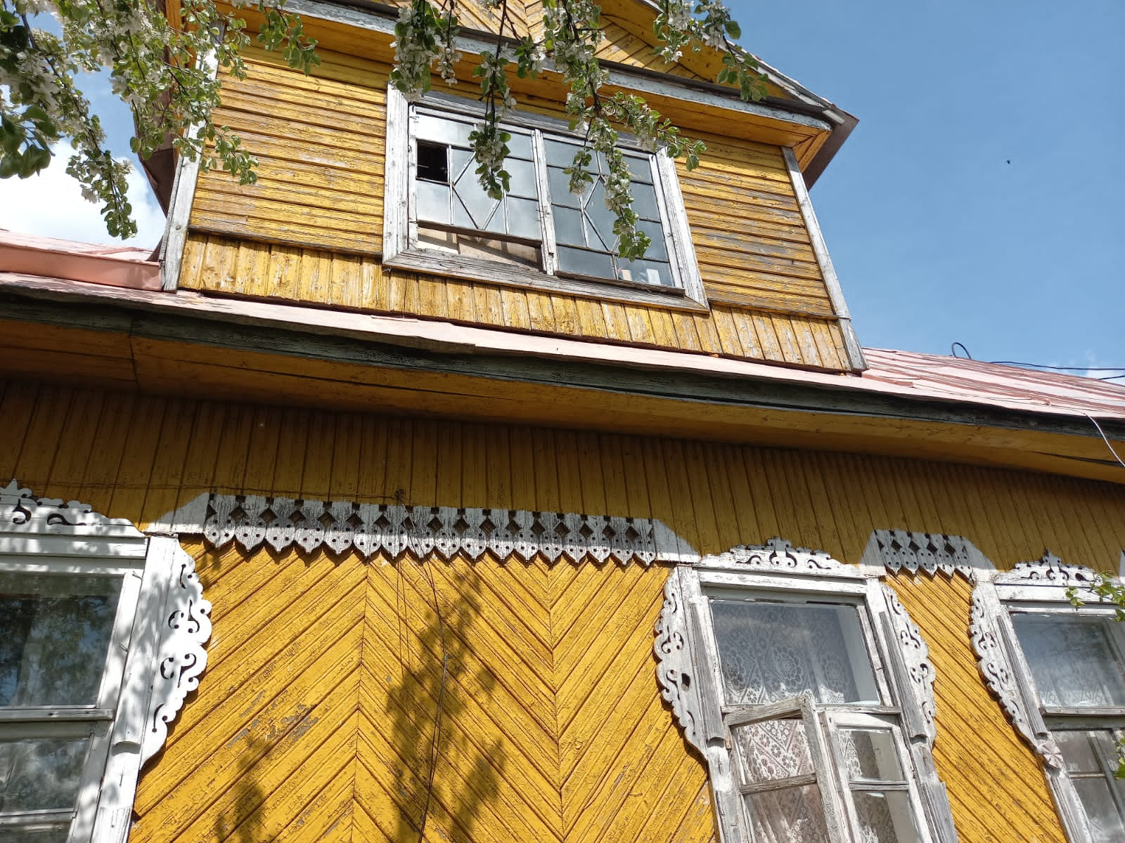
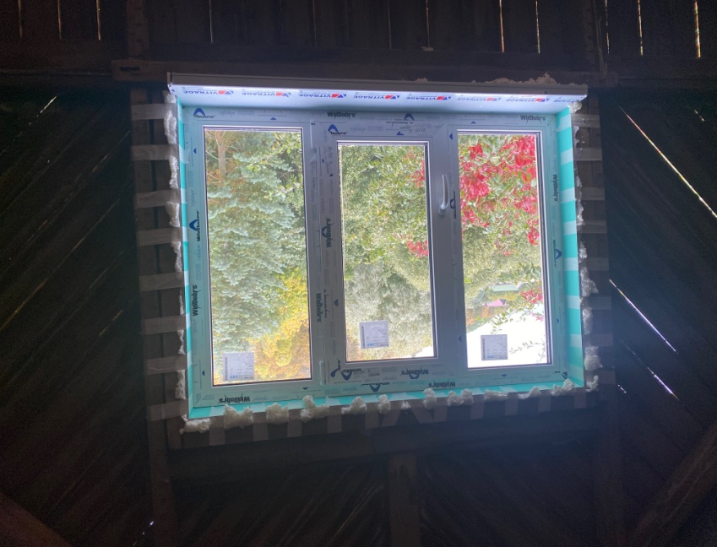
Демонтаж и установка оконных блоков

Slide 23
Стоимость проведения капитального ремонта жилого дома составила 344 000 (триста сорок четыре тысячи) рублей.

Slide 24
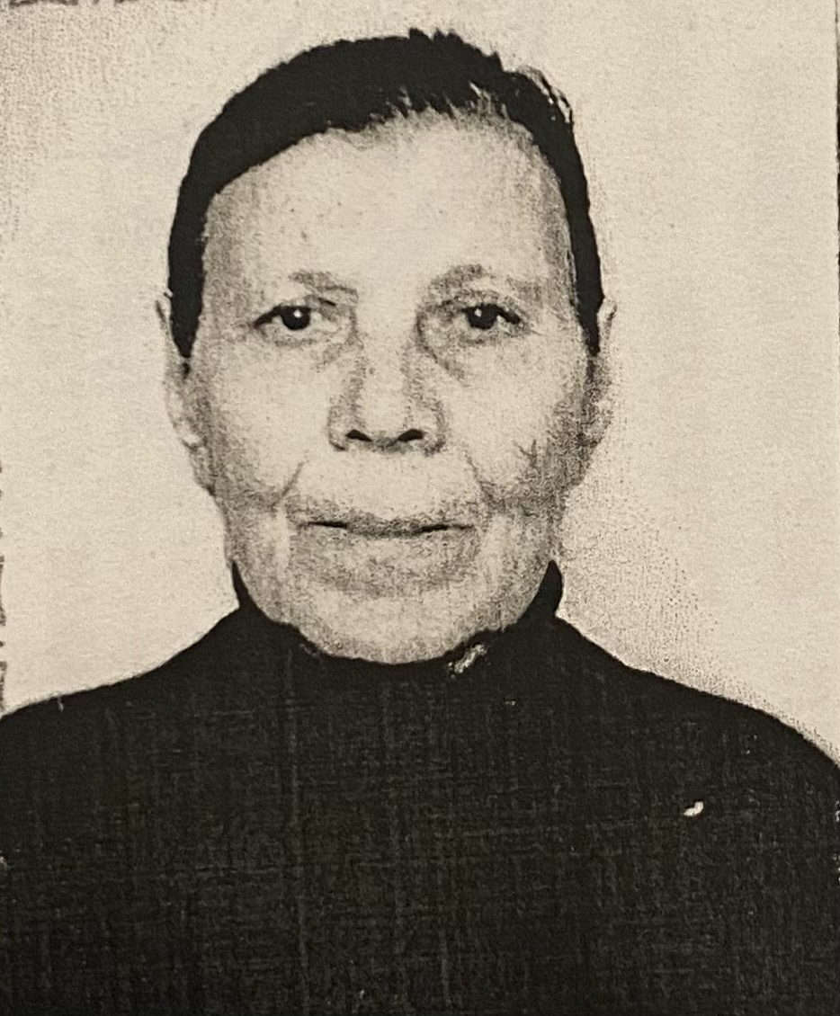
Беседа Анастасия Прокофьевна
Анастасия Прокофьевна – ветеран Великой Отечественной войны, ветеран труда, труженик тыла.
Проживает в д. Кипень, Ропшинское ш., дом 25
( Кипенское сельское поселение).

Slide 25
Проведены работы:
Ремонт фундамента
(разборка мелких покрытий и обделок из листовой стали, ремонт отдельными местами фундаментов, гидроизоляция стен, фундаментов, устройство мелких покрытий)
Смена венцов
Устройство отмостки
( разборка грунта вручную в траншеях, устройство оснований под фундаменты, устройство пароизоляции, устройство бетонной подготовки)

Slide 26
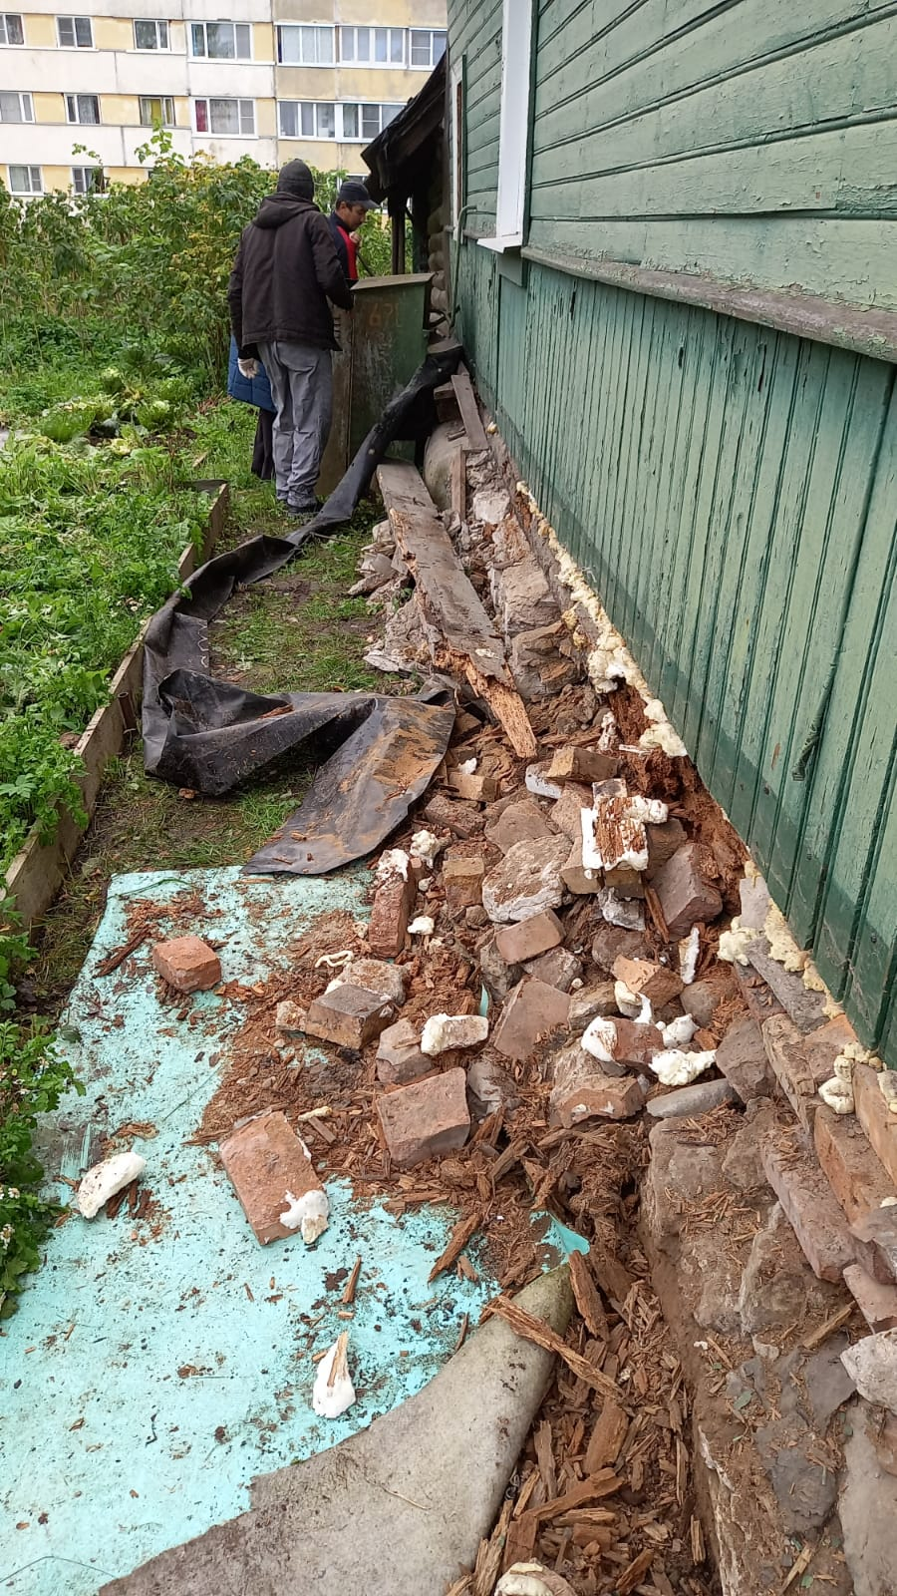
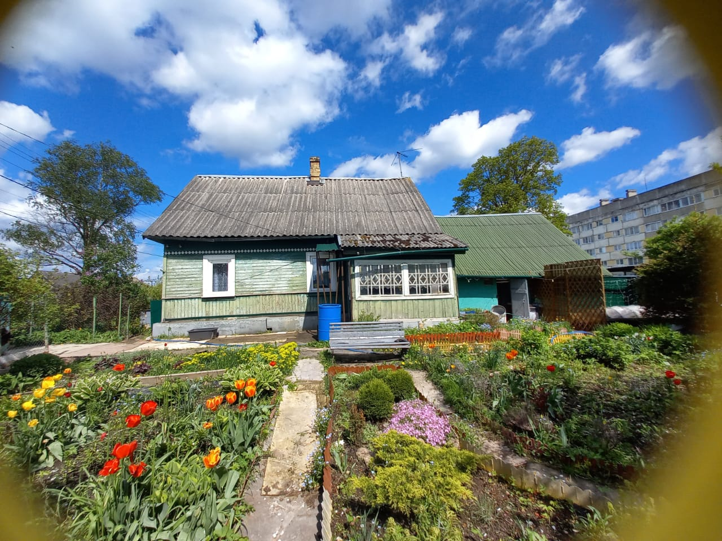
Ремонт фундамента

Slide 27
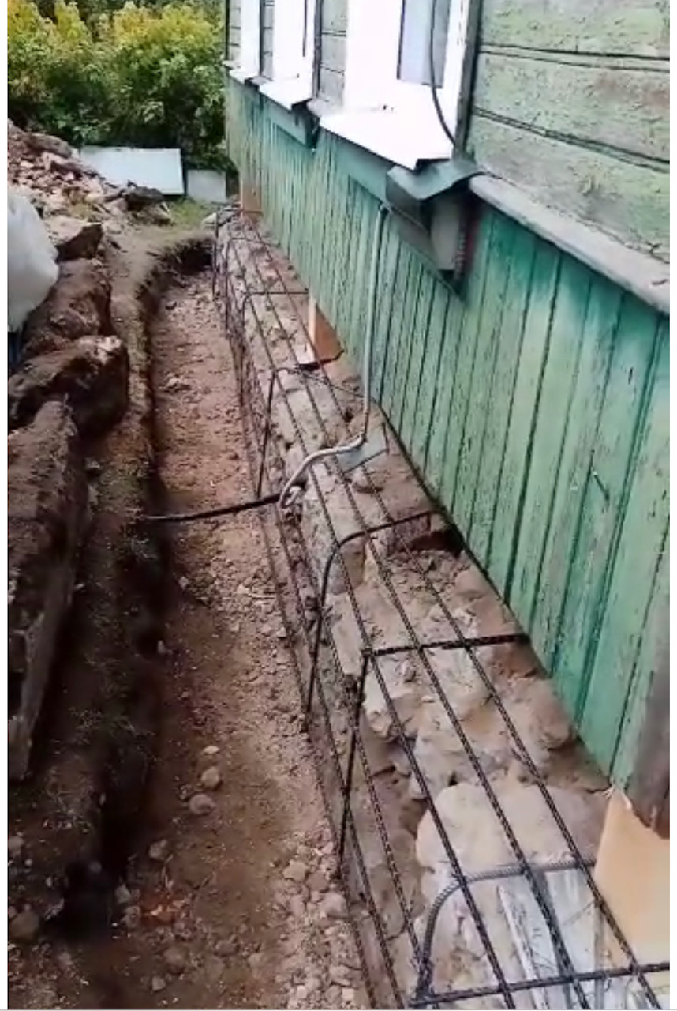
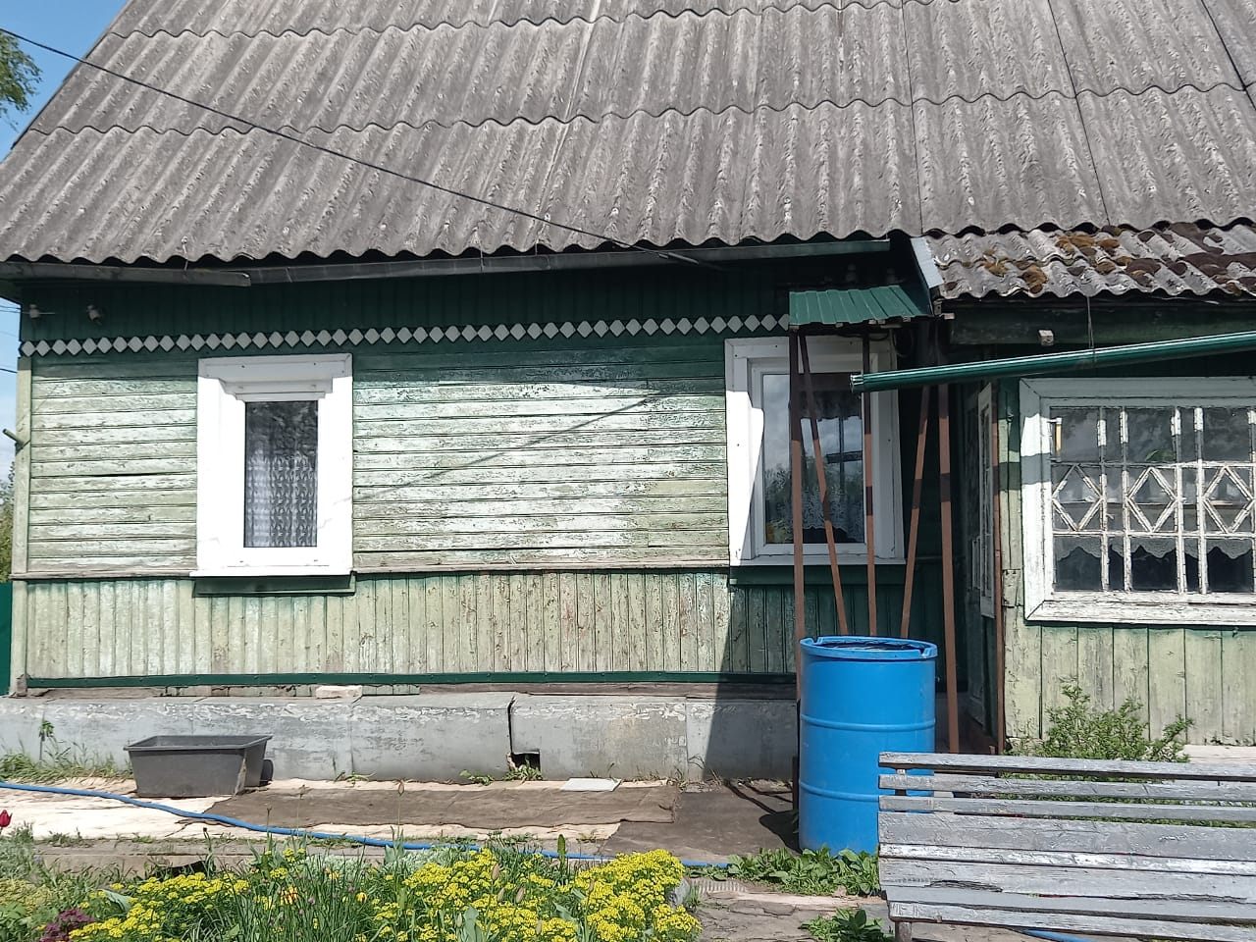
Ремонт фундамента

Slide 28
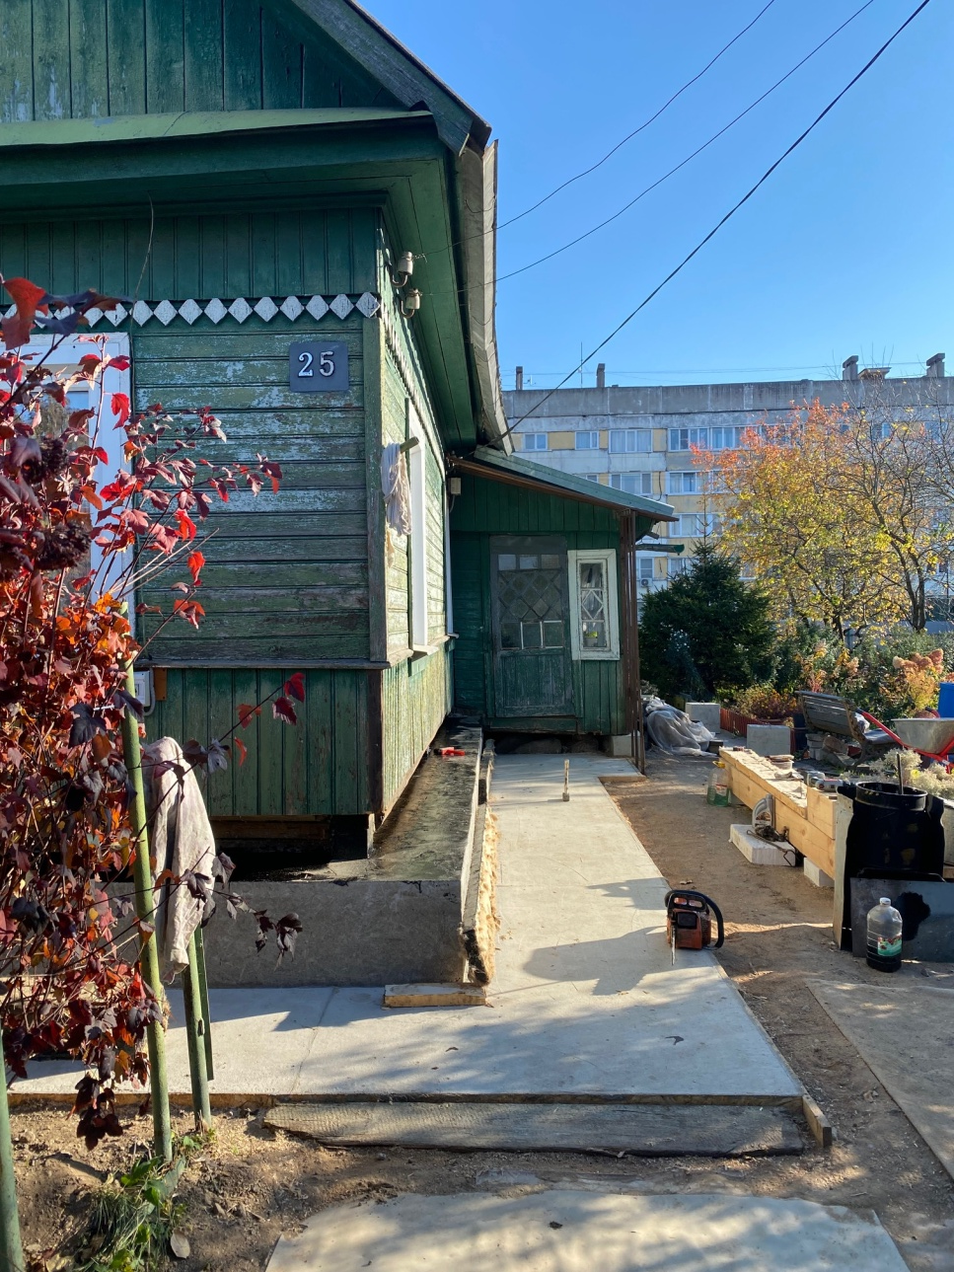
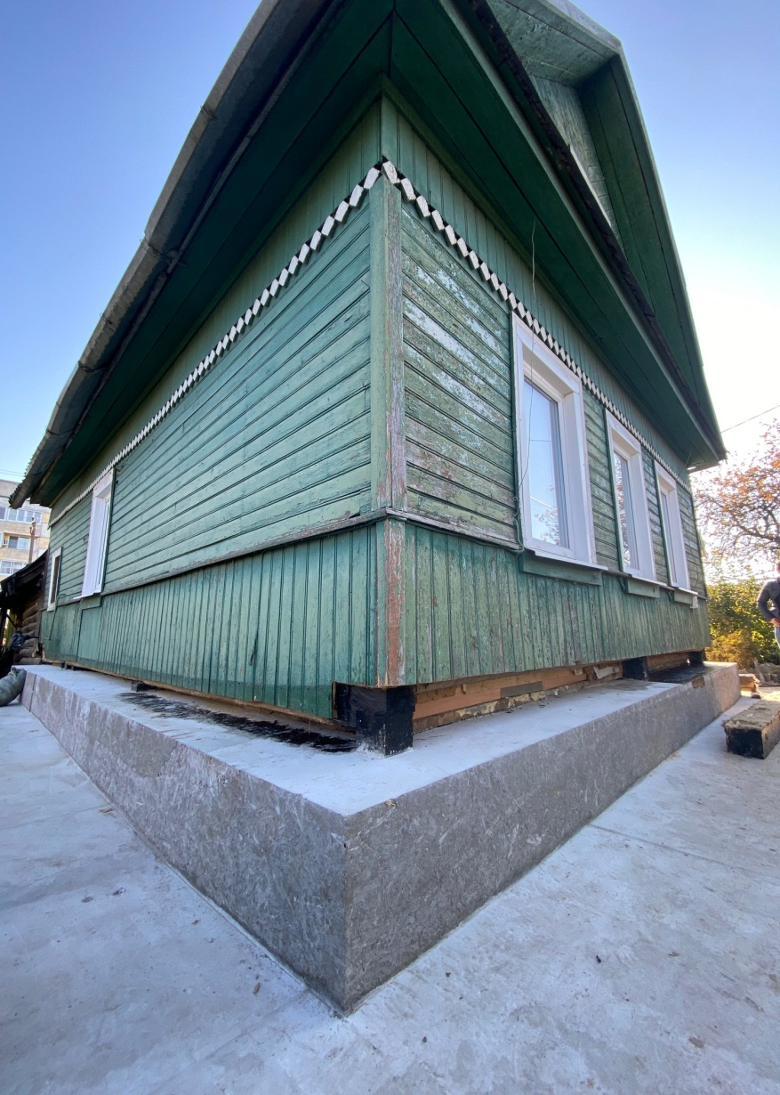
Смена венцов, устройство отмостки

Slide 29
Стоимость проведения капитального ремонта жилого дома составила 437 000 (четыреста тридцать семь тысяч) рублей.

Slide 30
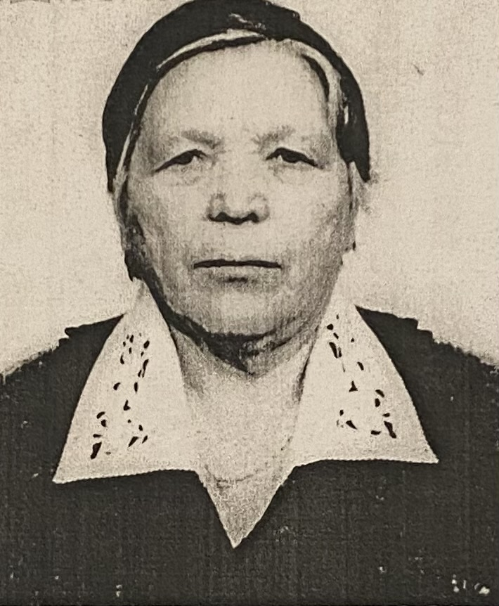
Иванова Екатерина Ефимовна
Екатерина Ефимовна– ветеран Великой Отечественной войны, труженик тыла.
Проживает в д. Витино, дом 24 ( Кипенское сельское поселение).

Slide 31
Проведены работы:
Демонтаж кровли жилого дома
Устройство кровли жилого дома

Slide 32
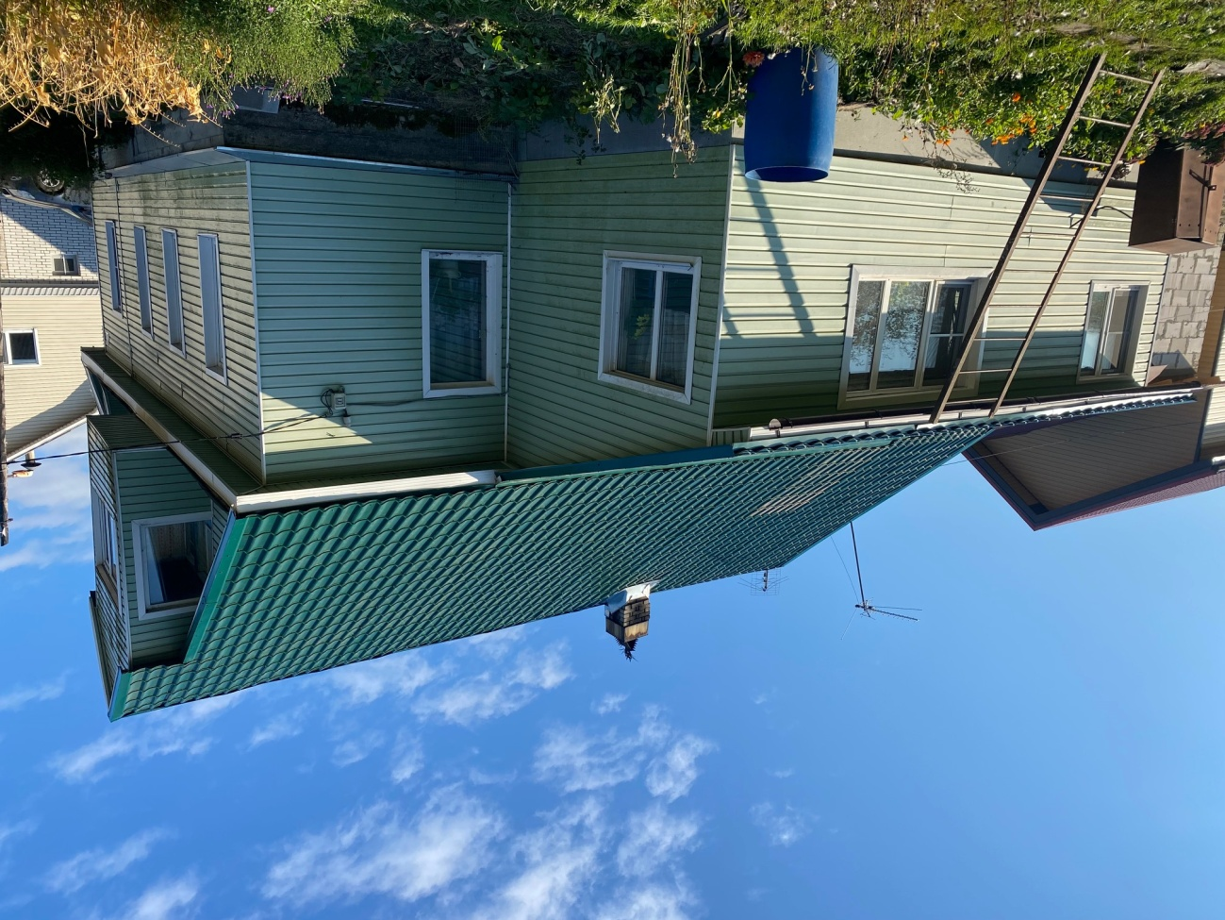
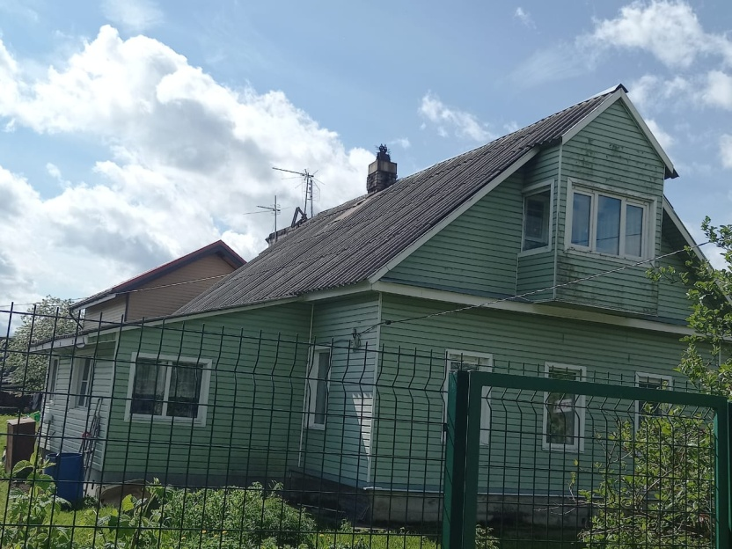
Устройство кровли

Slide 33
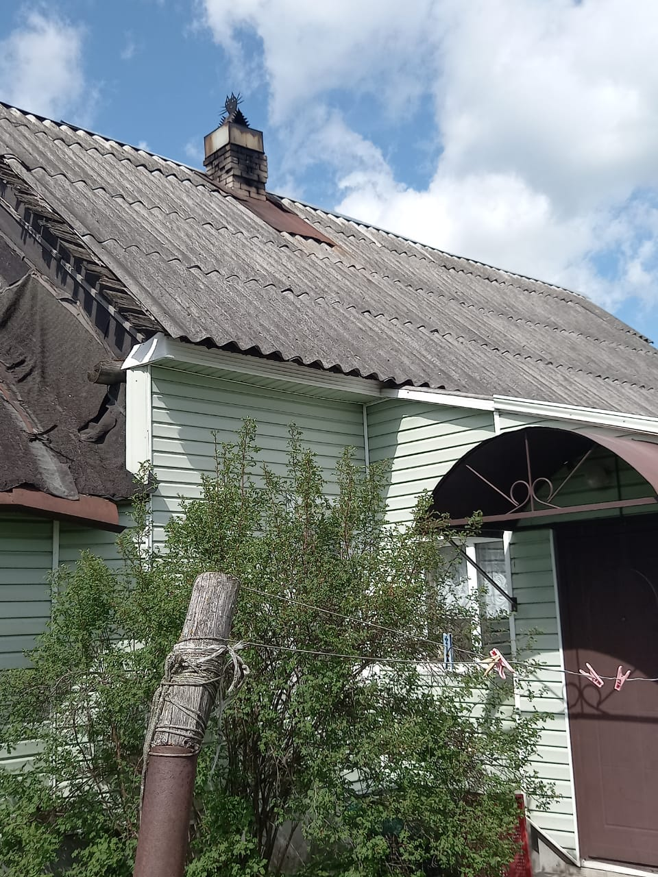
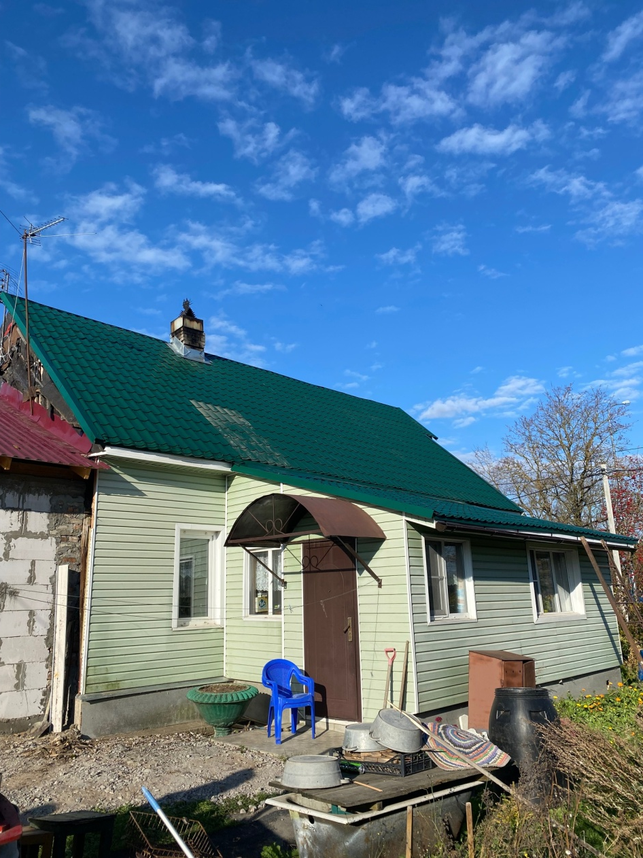
Устройство кровли

Slide 34
Стоимость проведения капитального ремонта жилого дома составила 218 500 (двести восемнадцать тысяч пятьсот) рублей.

Slide 35
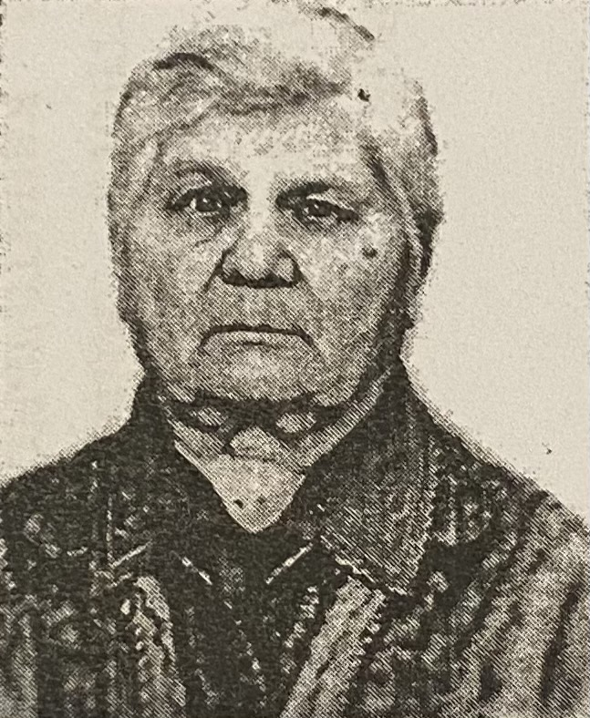
Вижулина Мария Дмитриевна
Мария Дмитриевна– ветеран Великой Отечественной войны, труженик тыла.
Проживала в д. Кавелахта, дом 34 ( Виллозское городское поселение). Скончалась 24.08.2021 в возрасте 93 лет.

Slide 36
Проведены работы (по состоянию на 24.08.2021):
Демонтаж оконных блоков
Установка оконных блоков

Slide 37
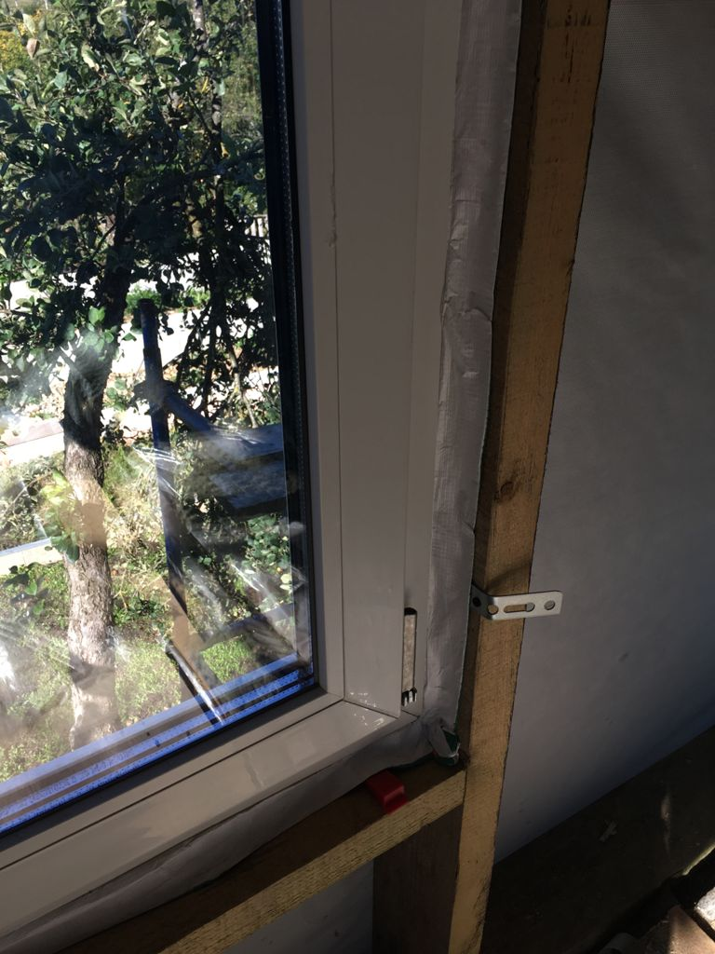
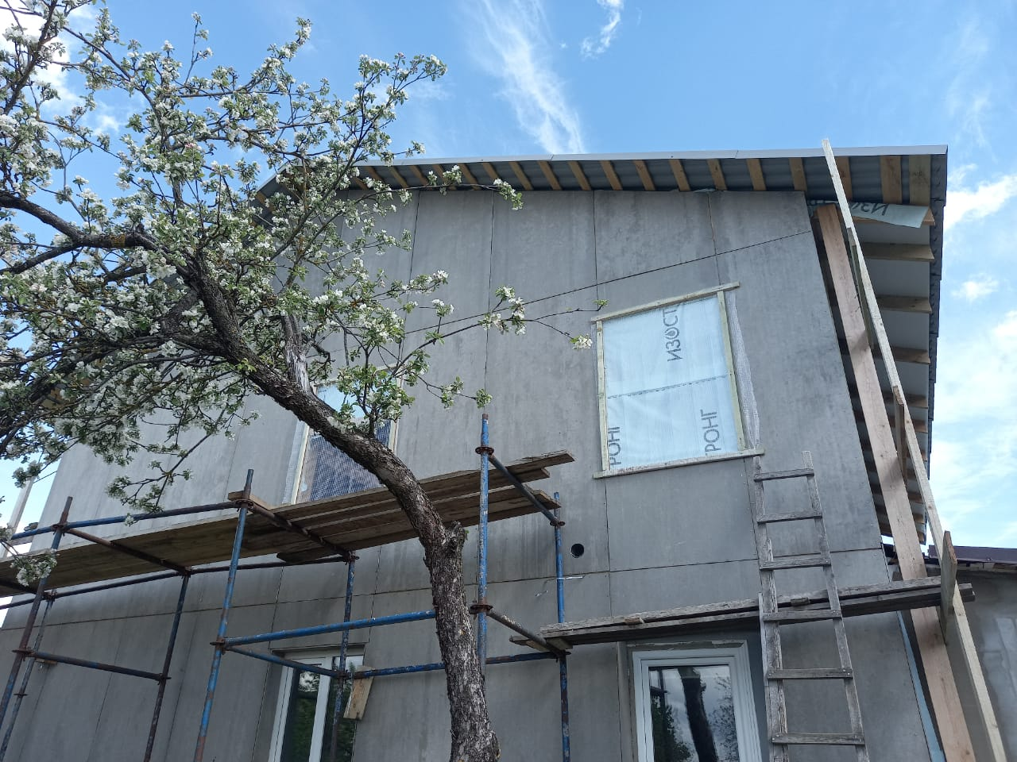
Демонтаж и установка оконных блоков

Slide 38
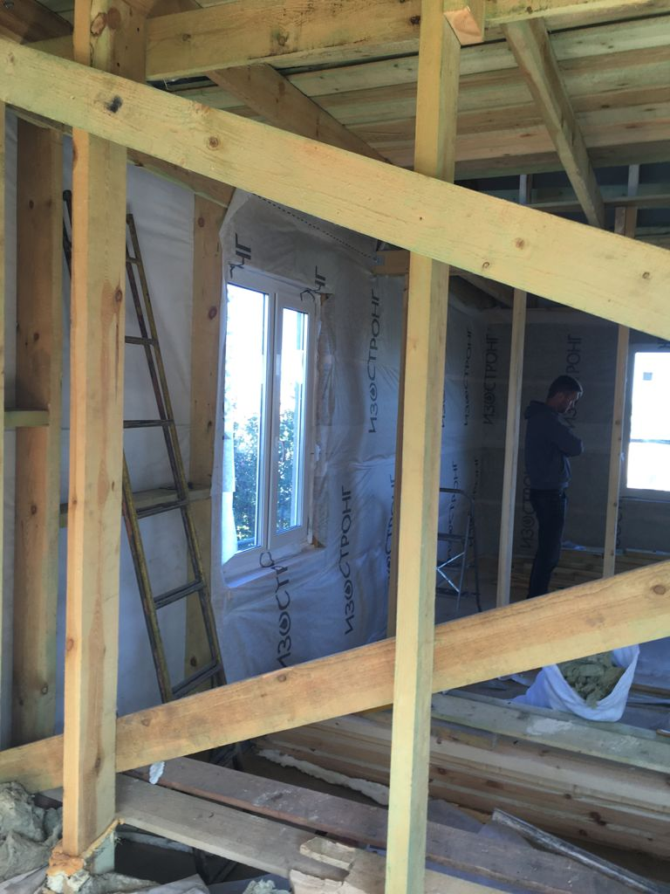
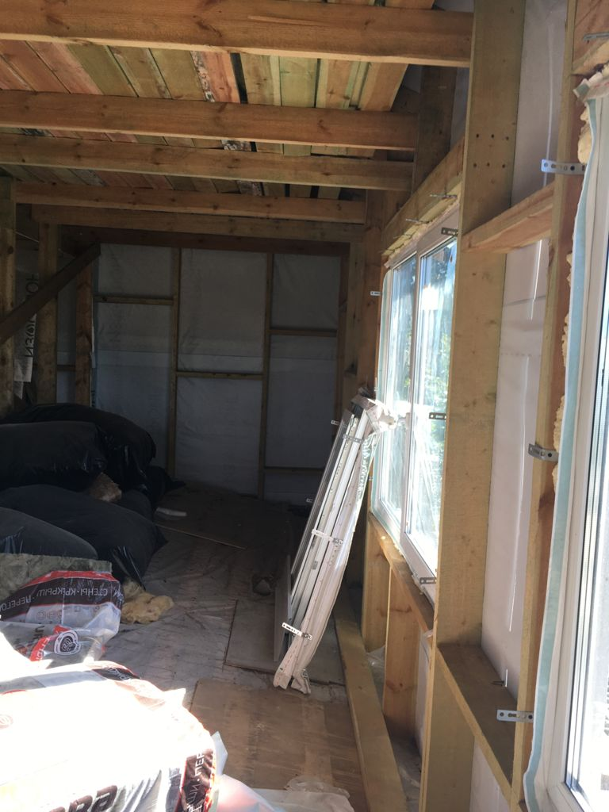
Демонтаж и установка оконных блоков

Slide 39
Стоимость проведения капитального ремонта жилого дома составила 309 562 (триста девять тысяч пятьсот шестьдесят два) рубля по состоянию на 24.08.2021.

